Slide 1



Medidas en epidemiología parte I: Medidas de frecuencia
Maria Alicia Del Castillo
M.Sc. (c) en Epidemiología
The Global Health Network-Universidad del Valle
Usted es libre de compartir o adaptar este material, pero debe atribuirlo a
The Global Health Network utilizando el enlace www.theglobalhealthnetwork.org.’
Notes:
You can use this slide when teaching and presenting at TGHN LAC events

Slide 2
Objetivos de aprendizaje
Al final de la sesión los estudiantes deben de estar en capacidad de:
Calcular medidas de frecuencia: prevalencia e incidencia
Interpretar medidas de frecuencia: prevalencia e incidencia

Slide 3
Fases en el uso de la epidemiología
Epidemiología descriptiva
Conocer la frecuencia y distribución de los problemas de salud
Epidemiología analítica y experimental
Conocer las causas y determinantes de los problemas de salud
Epidemiología evaluativa
Evaluar si ha habido mejoría en los problemas de salud como resultado de la implementación de las intervenciones dentro de los servicios o programas
Identificar intervenciones eficaces para disminuir o controlar los problemas de salud.
Adaptación curso de epidemiología ESP- Univalle

Slide 4

Definición de epidemiología
La epidemiología es el estudio de la distribución, frecuencia y determinantes de las enfermedades en las poblaciones humanas.
Last JM. A dictionary of epidemiology. 1988
https://www.google.com/search?sca_esv=
Adaptación curso de epidemiología ESP- Univalle

Slide 5
Medidas de frecuencia
Incidencia
Prevalencia
Incidencia acumulada (riesgo)
Densidad de incidencia (Tasa)
De vida
De punto
De periodo
Descripción y análisis de eventos en salud
Adaptación curso de epidemiología ESP- Univalle

Slide 6
Descripción y análisis de eventos en salud
Tiempo
¿Cuándo? Horas, días, meses, semanas, periodos, años,
Lugar
¿Donde? latitud, barrio, comuna, corregimiento, municipio, departamento, país, continente.
Persona
¿Quien? edad, sexo, educación, características familiares y hábitos de éstas, estado civil, tamaño de la familia, orden de nacimiento, profesión u oficio, etc.
Adaptación curso de epidemiología ESP- Univalle

Slide 7
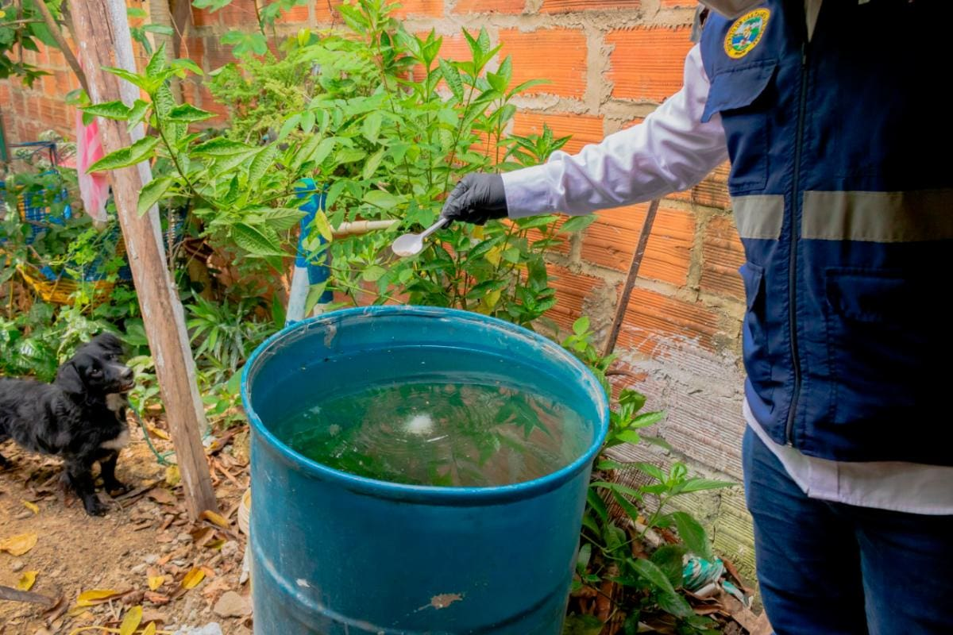
En mayo de 2023, en la ciudad de Cartagena, se reportó un brote de dengue que afectó principalmente a niños menores de 10 años. Los casos comenzaron a incrementarse tras un periodo de lluvias intensas que dejó muchas áreas de la ciudad inundadas, lo que propició la proliferación del mosquito Aedes aegypti, principal vector de la enfermedad. La Secretaría de Salud implementó medidas inmediatas de control, como fumigaciones y campañas de prevención dirigidas especialmente a las comunidades más vulnerables de la zona sur de la ciudad, donde se concentraron la mayoría de los casos.
Tiempo: ¿En qué momento ocurrió el brote de dengue descrito en el texto?
Lugar: ¿En qué lugar ocurrió este evento de salud?
Persona: ¿Qué grupo de personas fue más afectado por el brote de dengue?
Adaptación curso de epidemiología ESP- Univalle

Slide 8
Medidas de frecuencia
¿Cuándo hay cambios en la prevalencia?
Cuando no hay muertes ni recuperados y aumenta la incidencia
Aumenta
Cuando aumenta la mortalidad o más gente se recupera y la incidencia no cambia.
Disminuye
Adaptación curso de epidemiología ESP- Univalle

Slide 9
Medidas de frecuencia
Incidencia: Todos los casos nuevos en un periodo de tiempo definido
Cuantifican una enfermedad o evento en relación a una población y un periodo de tiempo específicos
Describen que tan común es una enfermedad con relación al tamaño de la población (población a riesgo)
Prevalencia: Todos los casos existentes en un momento determinado del tiempo.
Incidencia y prevalencia son medidas de morbilidad
Adaptación curso de epidemiología ESP- Univalle

Slide 10
0,24%
Prevalencia
En la ciudad de Cali al año 2023 se cuenta con un total de casos de cáncer de estomago de 5400. La población en Cali para el año 2023 es de 2297000 habitantes, ¿ Cuál es la prevalencia del cáncer de estomago en Cali al año 2023?
Incidencia
julio: 57.14 casos por 100,000 menores de 15 años
En la ciudad de Cali los casos de dengue siguen en aumento, en el mes de julio se presento un total de casos de 600 y para el mes de agosto un total de 260 en los menores de 15 años, ¿cuál es la incidencia para cada mes? La población menor de 15años es: 1050000 y la población total: 2300000
Adaptación curso de epidemiología ESP- Univalle

Slide 11
Calculo de medidas de frecuencia
Calculo
Valores posibles
Prevalencia
Número de personas con el evento o enfermedad
Población Total
X 100
0-100
Número de personas que contraen la enfermedad en un periodo de tiempo definido
Número de personas libres de la enfermedad y que estaban a riesgo al inicio del periodo
Incidencia Acumulada (IA) o Riesgo
* 10^{n}
0-1
Número de personas que contraen la enfermedad o número de episodios de una enfermedad en un periodo de tiempo definido
Suma del tiempo libre de enfermedad en las personas durante el periodo (persona-tiempo)
Densidad de Incidencia o Tasa
0 a ∞
* 10^{n}
Adaptación curso de epidemiología ESP- Univalle

Slide 12
Prevalencia
Número de personas con el evento o enfermedad
Población Total
X 100
Prevalencia de Hipertensión Arterial en Colombia año 2022
P: Total de casos/Total de la población
P: 3´713 846/50 000 000 habitantes
P: 7,42%
Interpretación: En Colombia, el 7,42% de la población cuenta con diagnóstico de Hipertensión Arterial en el año 2022.
Adaptación curso de epidemiología ESP- Univalle

Slide 13
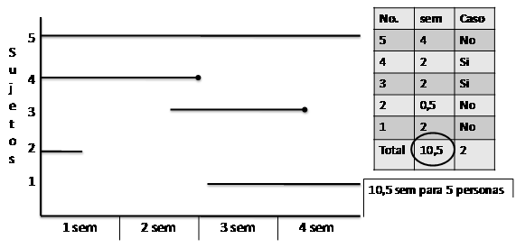
Incidencia Acumulada (IA) o Riesgo
No se enfermó
Se enfermó
interpretación
Se enfermó
IA= 0,4 * 100 = 40% personas
Se retiró del estudio
No se enfermó
40% De las personas que se encontraban en riesgo desarrollaron la enfermedad
Casos nuevos durante el periodo
= 2
IA= 0,4 * 1000= 400/1000 pers
400/1000 pers que estaban en riesgo desarrollaron la enfermedad
Personas a riesgo al inicio
del periodo
= 5
IA=
2
5
IA= 0,4
Adaptación curso de epidemiología ESP- Univalle

Slide 14
Densidad de Incidencia o Tasa
No se enfermó
DI=
2
10,5 p-s
0,2 p-s
Se enfermó
Se enfermó
Se retiró del estudio
interpretación
No se enfermó
2 casos por cada10 personas observadas semana
DI=
2
10,5 p-s
0,2 p-s
20 casos por cada 100 personas observadas semana
Convertir a meses
DI=
0,2 p-s*4= 0,8 p-mes
Convertir a días
DI=
0,2 p-s÷7= 0,03 p-día
Adaptación curso de epidemiología ESP- Univalle

Slide 15
Ejemplos de interpretación de las medidas de frecuencia
Medida | Dato | Interpretación
Prevalencia | Ocupación total camas UCI Cali hoy= 83,1% | 83,1 de cada 100 camas UCI en Cali están ocupadas hoy
Riesgo o incidencia acumulada | Letalidad por Covid19 residentes de Cali=2,8% | El riesgo de morir en residentes de Cali con Covid19 es 2,8 de cada 100 diagnosticados
Tasa o densidad de incidencia | Casos de Covid19 en el grupo de vacunados= 0,36 casos por 100,000 p-año (p-y) | La velocidad de casos nuevos de Covid19 en vacunados es de 0,36 por cada 100,000 vacunados por año
Adaptación curso de epidemiología ESP- Univalle

Slide 16
Tasa de mortalidad general
Número de muertes en el periodo t
población total promedio en el mismo periodo,
(x 10n)
Tasa de mortalidad especifica
total de muertes en un grupo de edad y sexo específicos de la población durante un periodo dado
población total estimada del mismo grupo de edad y sexo en el mismo periodo
(x 10n)
Letalidad
número de muertes por una enfermedad en un periodo determinado número de casos diagnosticados de la misma enfermedad en el mismo periodo
(x 100)
Adaptación curso de epidemiología ESP- Univalle

Slide 17
Encuesta de satisfacción

Slide 18
Elaborado por:
XXXXXXXXXX
The Global Health Network LAC – Universiad del Valle
Este material de aprendizaje electrónico es propiedad de la Red Global de Salud.
Usted es libre de compartir o adaptar este material, pero debe atribuirlo a The Global Health Network utilizando el enlace www.theglobalhealthnetwork.org.’
Tghn.lac
Mayor información en: proyecto.globalhealthnetworklac@correounivalle.edu.co

